Slide 1

"KOOSTÖÖVÕRGUSTIKU LOOMINE INVATRANSPORDISÜSTEEMI VÄLJATÖÖTAMISEKS SAARE MAAKONNAS“

Slide 2
Põhjus ?
Sotsiaaldemokraatlik erakond (ESD)
Jaanis Prii
Reformierakond
Kalle Laanet

Slide 3
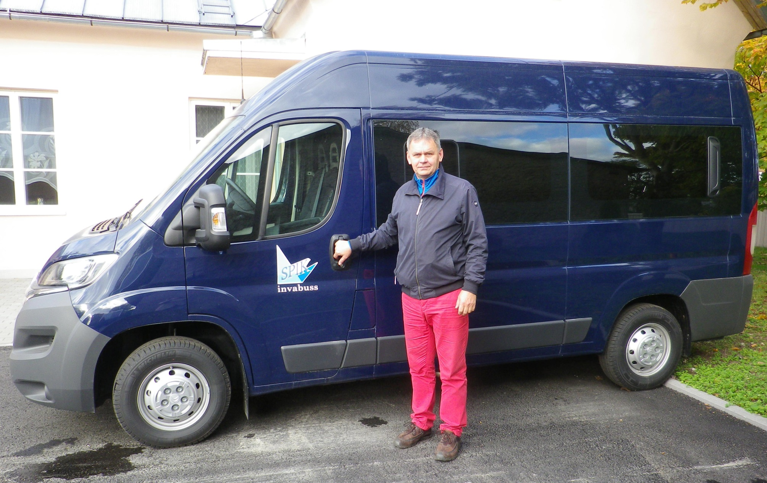
Tagajärg!

Slide 4
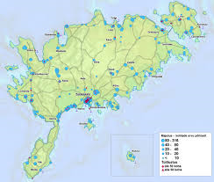

Slide 5
Meie
SAAREMAA PIK
SAAREMAA OMAVALITSUSTE LIIT
SAARE MAAVALITSUS
LÄÄNE- SAARE VALD
TEHTAL OÜ
PRESTIT OÜ
SAK

Slide 6
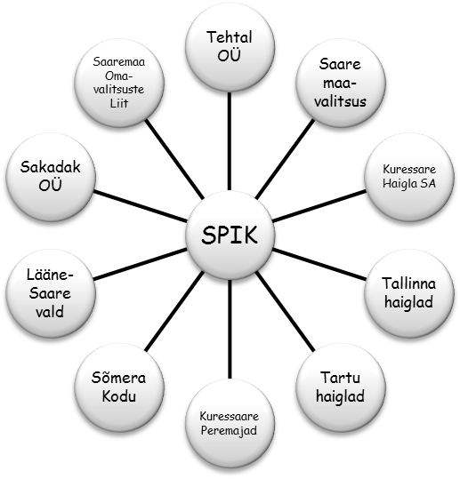
Oodatavad koostööpartnerid

Slide 7
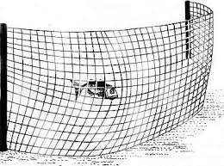
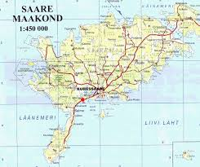
Kuhu on vaja jõuda?

Slide 8
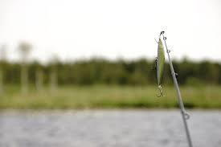
Kui suur on kala ehk …

Slide 9
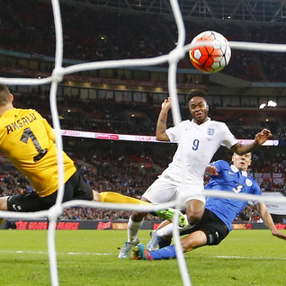
Värav!

Slide 10
Tulem
Võrgustik toimib
Invatransporditeenus toimib
Kliendid on rahul
Vt. ka http://www.saarekoda.ee/?SPIK_INVABUSS

Slide 11

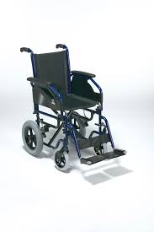
Aitähh!

Slide 12
Invabussi kulud/tulud hetkeseisuga
Kulud
Tulud
Kindlustused 283,32 eur
Hooldus/õlitamine 222 eur
Talverehvid ? (300 eur)
Kütus 85 eur
EPIK projekt 132 eur
Invasõit 40 eur

